Slide 1
НОД образовательная область «Познание» на тему : «Овощи» для детей младшей группы. С применением эор в образовательном процессе Подготовила: Воспитатель ГБДОУ №24 Курортного района СПб Тузова Н.Н

Slide 2
Целевые ориентиры: развитие познавательного интереса к окружающему миру.
Задачи:
Образовательные: продолжать формировать у детей представление об овощах, закрепить умение узнавать и называть овощи.
Воспитательные: воспитывать любознательность, усидчивость, внимание.
Развивающие: формировать познавательный интерес, память, внимание.
Оздоровительный: развивать мелкую моторику рук.
Предварительная работа: рассматривание картинок, муляжей овощей.

Slide 3
ОВОЩИ

Slide 4
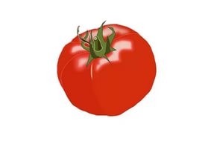
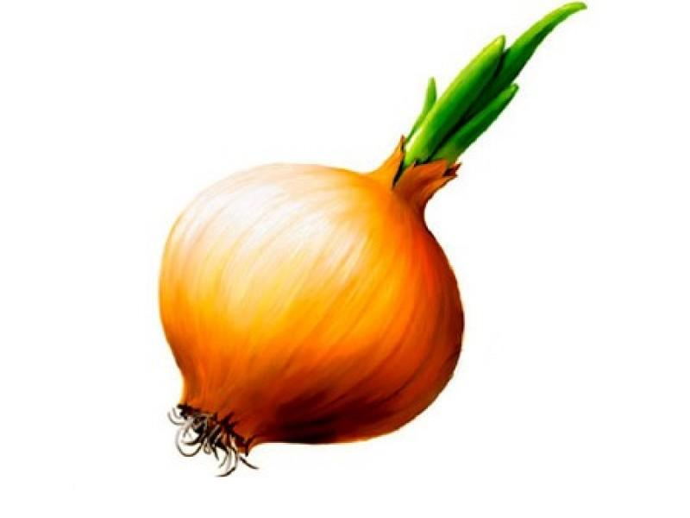
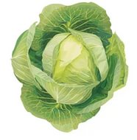
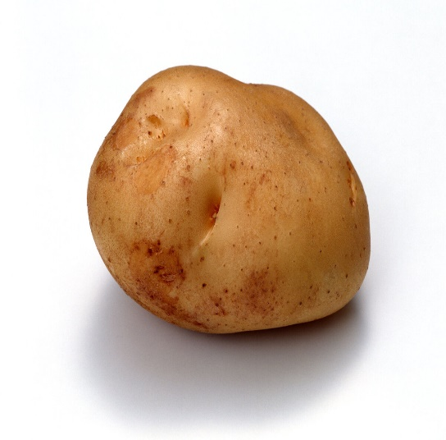
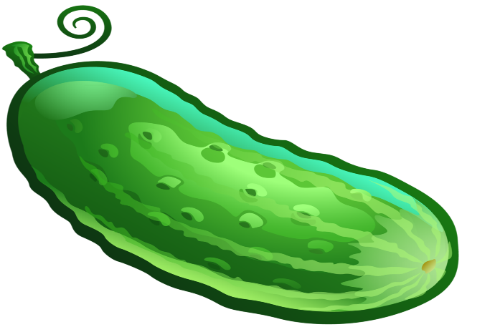
НАЗОВИ ОВОЩИ

Slide 5
Пальчиковая гимнастика

Slide 6
Найди что лишнее на картинке

Slide 7
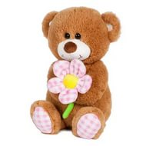
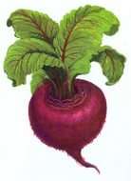

Slide 8
Какого цвета овощи и фрукты

Slide 9
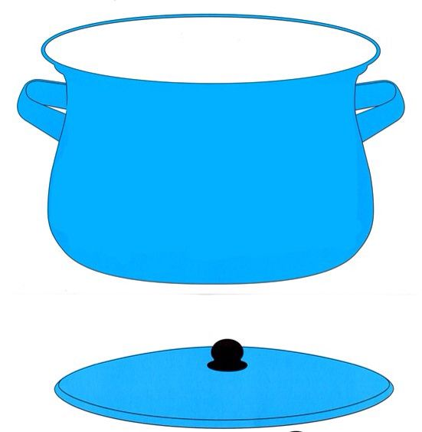
«Готовим суп» Посмотрите какие овощи на картинке, назовите их. Мы будем из них варить суп! А в чем варят суп? (Ответы детей.) Возьмём кастрюлю и положим в неё овощи.

Slide 10
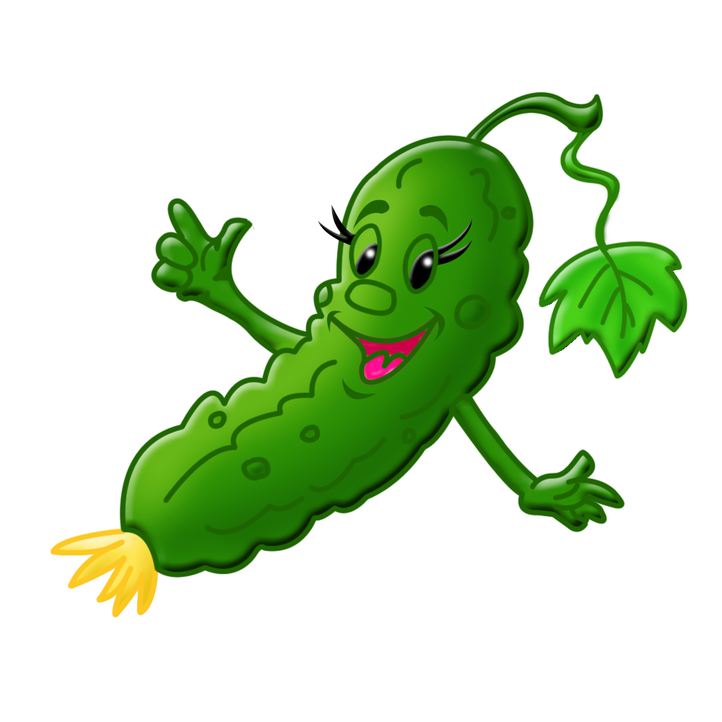
ЛЕПКА «ОГУРЦЫ»
Дети двумя руками раскатывают кусок пластилина в колбаску. Воспитатель помогает вставить заготовку «огурца» хвостик.

